Slide 1
css3之2d转换

Slide 2
2d转换
通过 CSS3 转换，我们能够对元素进行移动、缩放、转动、拉长或拉伸。

Slide 3
属性
transform 向元素应用 2D 或 3D 转换。
transform-origin 允许你改变被转换元素的位置。

Slide 4
知识点1
1. 兼容各个浏览器及低版本的需要加前缀
-webkit-transform:rotate(40deg);
-moz-transform:rotate(40deg);
-o-transform:rotate(40deg);
-ms-transform:rotate(40deg);
transform:rotate(40deg);
-webkit-transform-origin:20% 40%;
-moz-transform-origin:20% 40%;
-o-transform-origin:20% 40%;
-ms-transform-origin:20% 40%;
transform-origin:20% 40%;

Slide 5
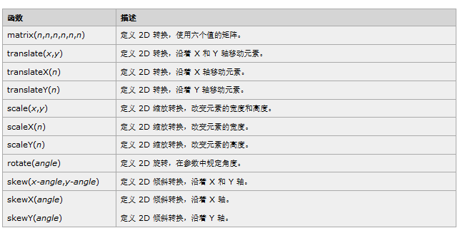
transform的值

Slide 6
transform-origin的值
关键字： left center right
长度（px）：length
百分比：%
操作基点默认情况下在中心点 ：
transform-origin:50% 50%;

Slide 7
transform的值
matrix(scaleX,skewY,skewX,scaleY,translateX,translateY)
注意： skewX,skewY 的值是弧度
例：
transform:matrix(1,0,0,1,300,300);

